Slide 1
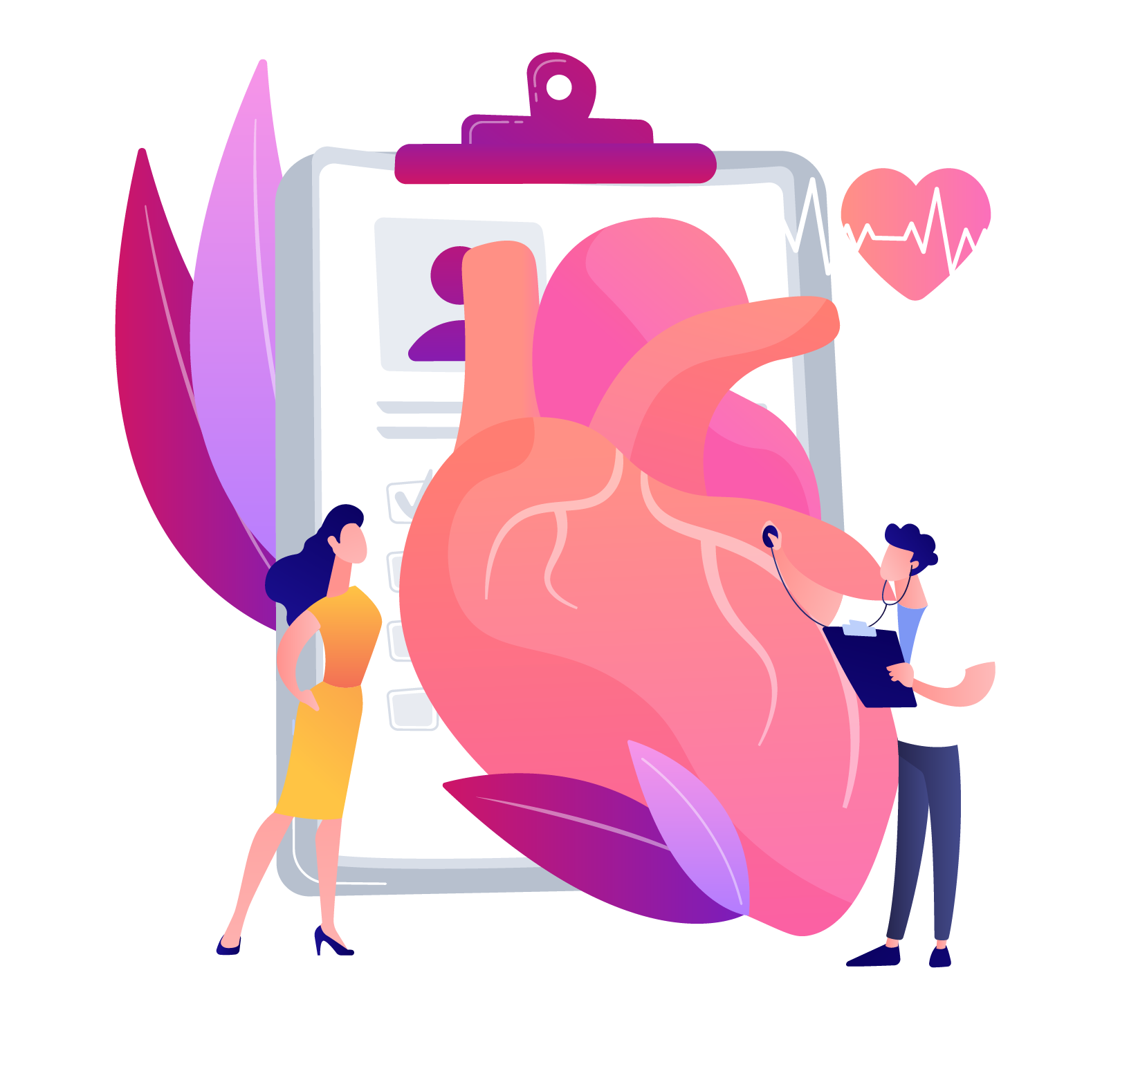
ЖИЗНЬ ПОСЛЕ
ИНФАРКТА МИОКАРДА
Школа пациента
Срок использования презентации: до 23 марта 2027
Представленная на слайдах информация не заменяет консультацию врача! Обязательно обратитесь за консультацией к врачу!

Slide 2
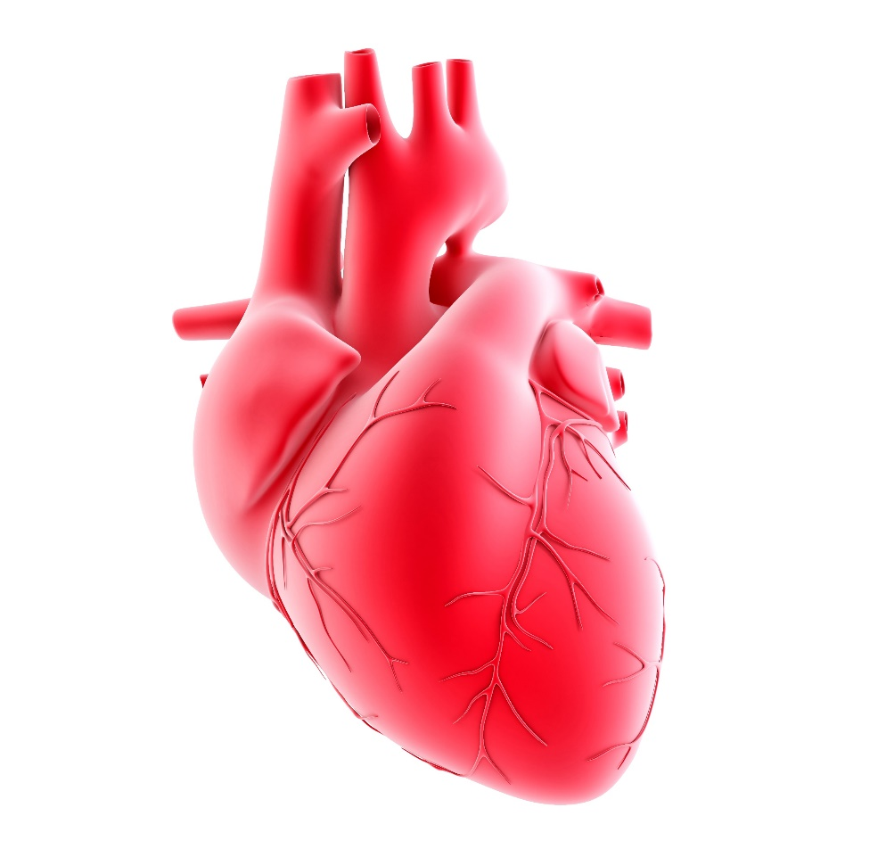
СОСУДЫ, КРОВОСНАБЖАЮЩИЕ СЕРДЦЕ
Аорта
Левая коронарная
артерия
ДЛЯ РАБОТЫ СЕРДЦУ
НЕОБХОДИМЫ ПИТАТЕЛЬНЫЕ ВЕЩЕСТВА И КИСЛОРОД,
КОТОРЫЕ ДОСТАВЛЯЮТСЯ
ПО КОРОНАРНЫМ АРТЕРИЯМ
Правая
коронарная
артерия
Огибающая
артерия
Передняя
межжелудочковая
артерия
Козлов В.И. Анатомия сердечно-сосудистой системы, - М.: Практическая медицина, 2013, с. 36, рис. 22; Сайт Национального общества по изучению атеросклероза.[Электронный ресурс], 22 сентября 2020. URL: https://noatero.ru/ru/v-pomoshch-pacientu/anatomiya-serdechno-sosudistoy-sistemy

Slide 3
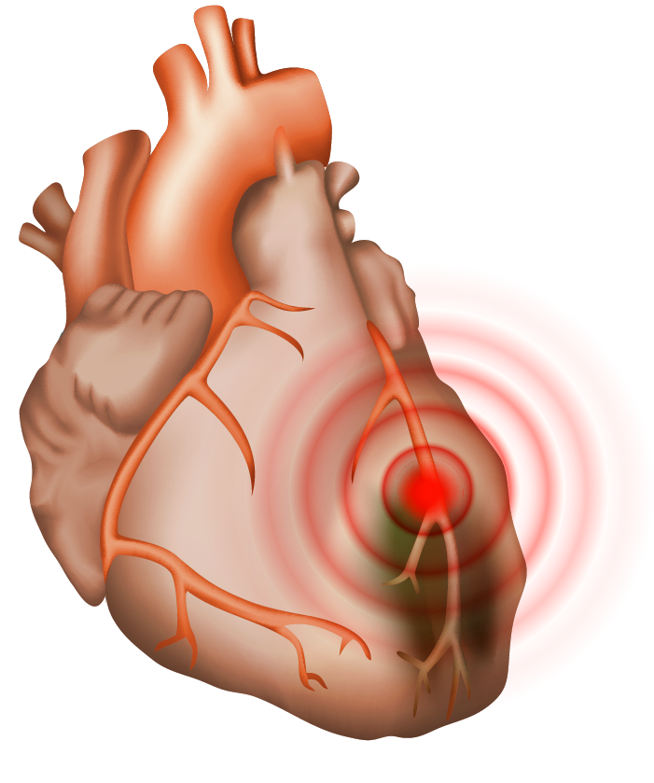
ЧТО ТАКОЕ ИНФАРКТ МИОКАРДА?
СЕРДЕЧНЫЙ ПРИСТУП, ИЛИ ИНФАРКТ
МИОКАРДА, представляет собой гибель
участка сердечной мышцы (миокарда)
в результате нарушения её
кровоснабжения и возникающего
при этом кислородного голодания
Клинические Рекомендации МЗ РФ «Острый инфаркт миокарда с подъемом сегмента ST электрокардиограммы», 2020 , с. 134 . Приложение В. Информация для пациента. Сайт Российского кардиологического общества [Электронный ресурс]. 22 сентября 2020. URL: https://scardio.ru/content/Guidelines/2020/Clinic_rekom_OKS_sST.pdf

Slide 4
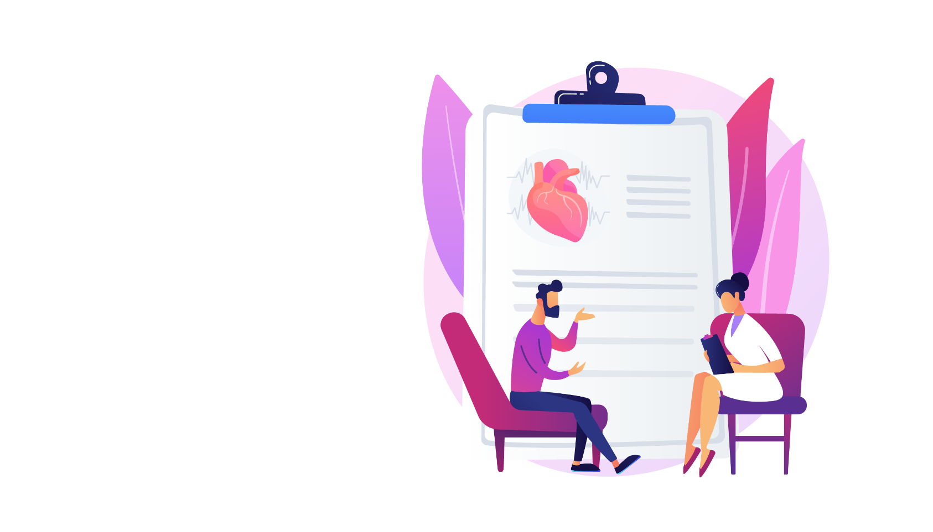
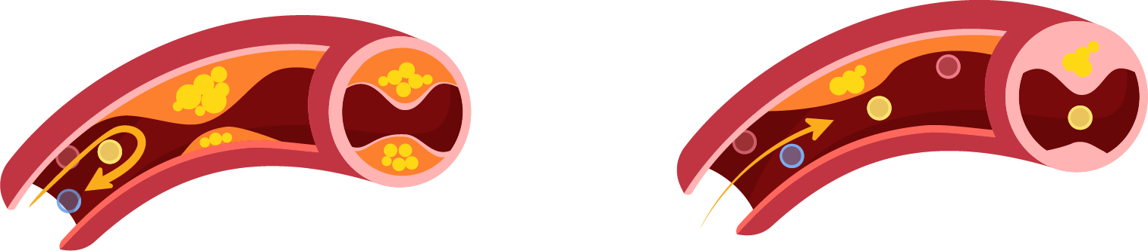
ОСНОВНЫЕ ПРИЧИНЫ ИНФАРКТА МИОКАРДА
В большинстве случаев причиной инфаркта миокарда являются атеросклеротические бляшки, образующиеся в стенках коронарных артерий
При инфаркте миокарда возникает разрыв или эрозия бляшки,
в результате чего на ее поверхности формируется тромб
Если участок миокарда не получает кислород в течение
20 минут, он может погибнуть (некроз), т.е. развивается
инфаркт миокарда
Разрыв/эрозия бляшки и тромб, полностью перекрывающий просвет артерии
Разрыв/эрозия бляшки и тромб, который
не полностью перекрывает просвет артерии
Клинические Рекомендации МЗ РФ «Острый инфаркт миокарда с подъемом сегмента ST электрокардиограммы», 2020, с. 11. Сайт Российского кардиологического общества [Электронный ресурс]. 22 сентября 2020. URL: https://scardio.ru/content/Guidelines/2020/Clinic_rekom_OKS_sST.pdf

Slide 5
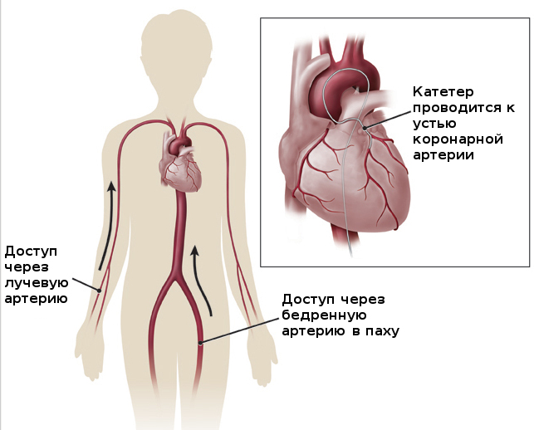
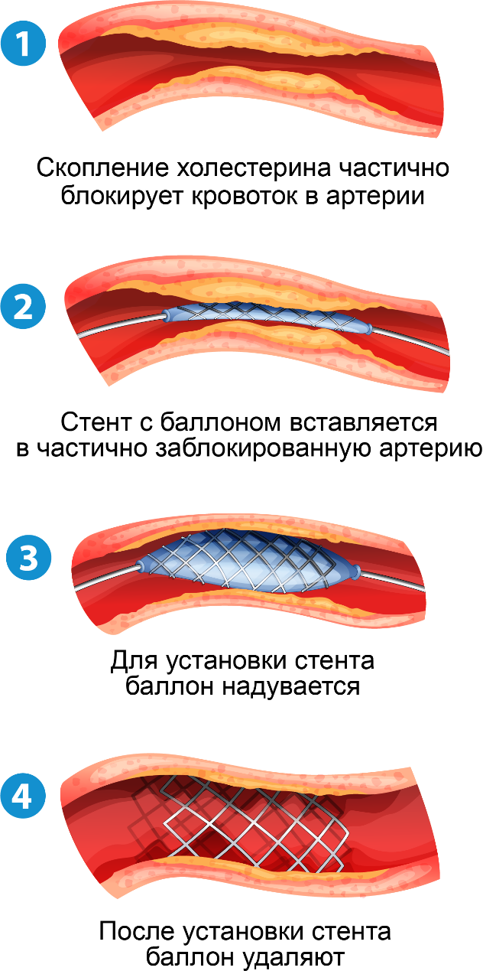

СТЕНТИРОВАНИЕ КОРОНАРНЫХ АРТЕРИЙ
Высокотехнологичное и малоинвазивное лечение
В настоящее время часто проводится в остром периоде
инфаркта миокарда
Позволяет восстановить проходимость пораженного сосуда
и в большинстве случаев значительно уменьшить степень
повреждения сердца
После этих операций снижается риск осложнений инфаркта
миокарда, и восстановление происходит быстрее
Сайт Национального общества по изучению атеросклероза. [Электронный ресурс], 22 сентября 2020.
URL: https://noatero.ru/ru/procedura-ballonnoy-angioplastiki-so-stentirovaniem-tbka

Slide 6

ПОСЛЕ СТЕНТИРОВАНИЯ МОЖНО
СЧИТАТЬ СЕБЯ ПОЛНОСТЬЮ ЗДОРОВЫМ?
Все вмешательства на коронарных артериях не излечивают
от атеросклероза, а лишь устраняют его клинические проявления
После инфаркта миокарда повышается вероятность повторных
сердечно-сосудистых событий: выше всего она в течение первых 3 месяцев,
однако риск рецидива сохраняется еще достаточно длительное время.
Около 40% случаев повторных сердечно-сосудистых катастроф происходят
в течение последующих 2–5 лет
Повторный инфаркта миокарда значительно более опасен: если он
развивается в течение 5 лет после впервые перенесенного инфаркта
миокарда, риск смертельного исхода увеличивается в 2 раза
Примерно каждый пятый пациент погибает в течение 5 лет
с момента инфаркта миокарда или эпизода нестабильной
стенокардии
Figueras J, et al. Am J Cardiol 2002;89:1416–1420; Stone GW, et al. N Engl J Med 2011;364:226–235;
Nakatani D, et al. Circ J 2013;77:439–446; Kikkert WJ, et al. Am J Cardiol 2014;113:229–235

Slide 7


ЛЕКАРСТВЕННАЯ ТЕРАПИЯ: ПРИНЦИП ABC
А – Антиагрегантная терапия (препараты, которые препятствуют слипанию тромбоцитов
и за счет этого снижают свертываемость крови)
    В первые 6-12 месяцев после инфаркта миокарда или перенесенной ангиопластики
    со стентированием большинство пациентов должны получать так называемую
    «двойную антиагрегантную терапию» – аспирин и еще один из антиагрегантов
В – Бета-блокаторы – снижают потребность сердца в кислороде за счет снижения
частоты сердечных сокращений и артериального давления, также они обладают
антиаритмическим действием. Доказано, что препараты этой группы снижают
риск повторного инфаркта миокарда и риск сердечной смерти
  С – Препараты, снижающие уровень холестерина (от английского «сholesterol» -
  холестерин). Наиболее часто используются препараты из класса статинов
Кроме этого, многим пациентам после ИМ назначаются препараты
из класса ингибиторов ангиотензинпревращающего фермента
(АПФ) или близких к ним блокаторов ангиотензиновых рецепторов
для снижения сопротивления току крови в артериальных сосудах,
а также профилактики развития сердечной недостаточности
Клинические Рекомендации МЗ РФ «Острый инфаркт миокарда с подъемом сегмента ST электрокардиограммы», 2020, с. 43-62 и с.151. Сайт Российского кардиологического общества [Электронный ресурс]. 22 сентября 2020. URL: https://scardio.ru/content/Guidelines/2020/Clinic_rekom_OKS_sST.pdf

Slide 8
АНТИАГРЕГАНТНАЯ ТЕРАПИЯ
КАК ПРАВИЛО СОСТОИТ ИЗ ДВУХ КОМПОНЕНТОВ
1
Ацетилсалициловая кислота – препарат блокирует агрегацию тромбоцитов и образование тромба. Назначается в малых дозах 75-150 мг. После отмены функция тромбоцитов восстанавливается
в течение 5-7 дней
Один из ингибиторов P2Y₁₂ рецепторов
2
Все эти препараты назначаются на срок не менее 12 месяцев (если риск кровотечений
повышен или кровотечение возникает в процессе лечения, то на меньший срок), а иногда и дольше.
Длительность лечения определяется врачом. Следует помнить, что самостоятельная беспричинная отмена этих препаратов значительно повышает риск тромбоза стента и повторного инфаркта миокарда, особенно в ранние сроки.
Если вам предстоит хирургическое вмешательство или процедура, связанная с риском кровотечения (биопсия, удаление зуба), обязательно предупредите врача о приеме этих препаратов заранее.
Следует избегать совместного приема этих препаратов с противовоспалительными
и обезболивающими средствами из-за усиления риска кровотечений
Клинические Рекомендации МЗ РФ «Острый инфаркт миокарда с подъемом сегмента ST электрокардиограммы», 2020 г., с. 43-62 и с.151. Сайт Российского кардиологического общества [Электронный ресурс]. 22 сентября 2020. URL: https://scardio.ru/content/Guidelines/2020/Clinic_rekom_OKS_sST.pdf

Slide 9

ЕСЛИ ВАМ ТРУДНО РЕГУЛЯРНО
ПРИНИМАТЬ ЛЕКАРСТВА
1
Постарайтесь принимать препараты каждый день
в одно и то же время
Сочетайте прием лекарств с другими повседневными
действиями, например, чисткой зубов
Попросите своих близких напоминать Вам
о необходимости принять таблетки
Повесьте листок с напоминанием на видное место,
например, на холодильник
Многим людям бывает проще, если они заранее раскладывают
таблетки на определенный период времени –
например, на неделю
2
3
4
5
10 ways to control high blood pressure without medication . Сайт клиники Мейо [Электронный ресурс]. 22 сентября 2020.
URL: https://www.mayoclinic.org/diseases-conditions/high-blood-pressure/in-depth/high-blood-pressure/art-20046974

Slide 10

ЕСЛИ ВАМ ТРУДНО РЕГУЛЯРНО
ПРИНИМАТЬ ЛЕКАРСТВА
1
Заведите дневник приема препаратов, где Вы будете отмечать принятые таблетки. Это поможет Вам не принять случайно двойную дозу лекарства
Всегда проверяйте, достаточно ли у Вас препаратов перед длительными
поездками, и не забывайте взять лекарства с собой в дорогу
Используйте приложения для смартфонов, которые будут напоминать Вам о приеме лекарств
2
3
10 ways to control high blood pressure without medication . Сайт клиники Мейо [Электронный ресурс]. 22 сентября 2020.
URL: https://www.mayoclinic.org/diseases-conditions/high-blood-pressure/in-depth/high-blood-pressure/art-20046974

Slide 11
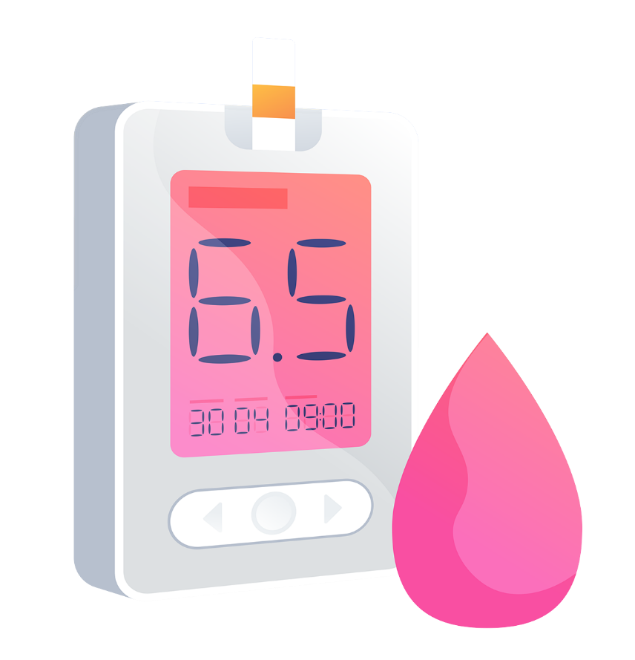
КАКОВЫ НОРМЫ СОДЕРЖАНИЯ ХОЛЕСТЕРИНА
В КРОВИ, СОГЛАСНО ПОСЛЕДНИМ
РЕКОМЕНДАЦИЯМ ПО ДИСЛИПИДЕМИИ?
Для вторичной профилактики у пациентов, перенесших инфаркт миокарда, рекомендуется целевой уровень ЛПНП <1,4 ммоль/л
(<55 мг/дл), при этом снижение ЛПНП от исходного должно составлять
не менее 50%
У пациентов с ИБС, у которых в течение 2 лет случается второе сердечно-сосудистое осложнение (не обязательно того же типа,
что и первое), целевой уровень ЛПНП может быть снижен
до <1,0 ммоль/л (<40 мг/дл)
Mach F. et al. 2019 ESC/EAS Guidelines for the management of dyslipidaemias: lipid modification to reduce cardiovascular risk.
European Heart Journal 2020; 41:111-188;
Диагностика и коррекция нарушений липидного обмена с целью профилактики и лечения атеросклероза.
Российские Рекомендации, VII пересмотр. 2020;1(38):7-42

Slide 12
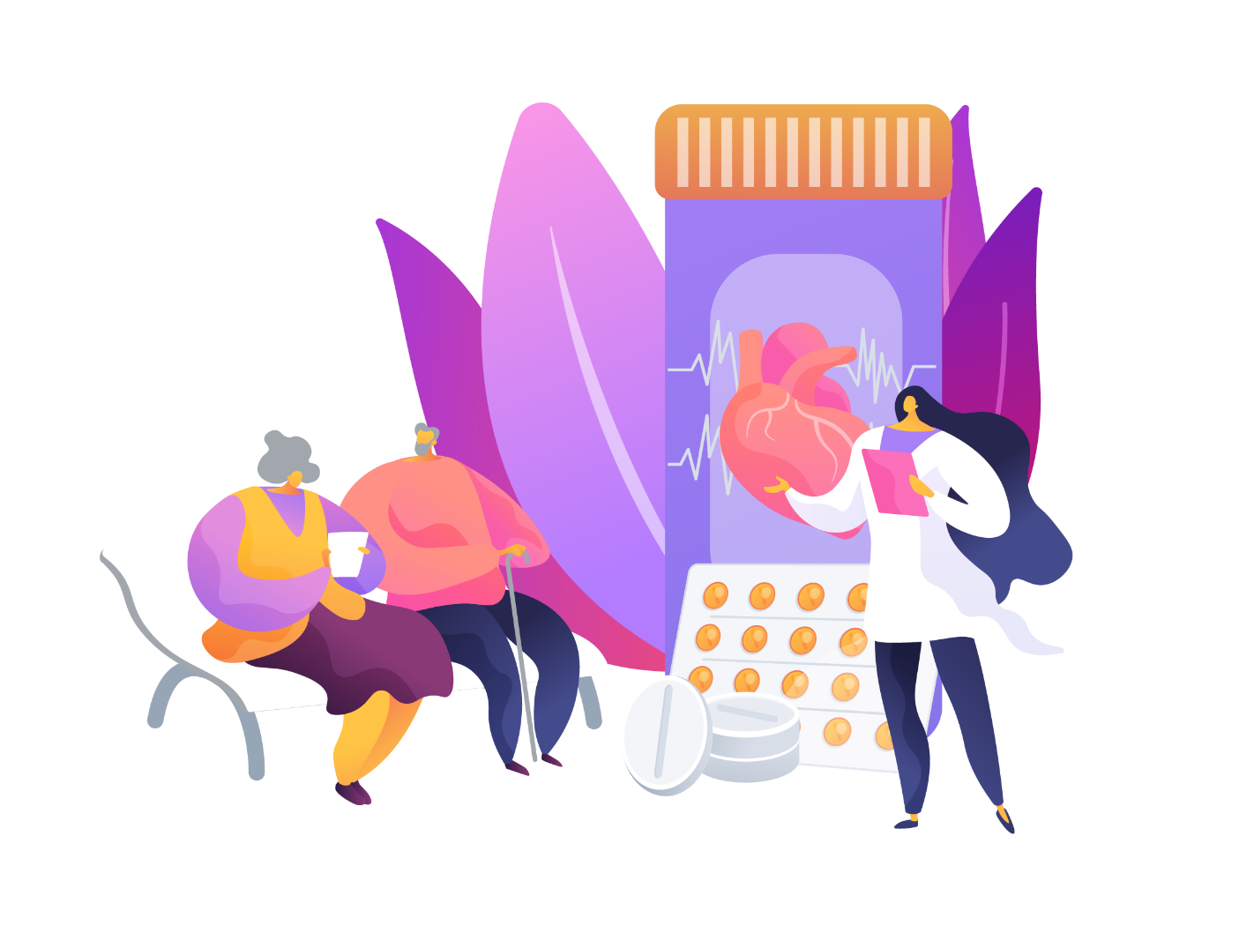
ПРЕПАРАТЫ ДЛЯ СНИЖЕНИЯ
УРОВНЯ ХОЛЕСТЕРИНА В КРОВИ
После ИМ практически всем пациентам необходимо принимать
препараты, снижающие холестерин
Наиболее часто пациентам назначают препараты
из класса статинов, которые блокируют синтез холестерина
Статины:
↓ «плохой» холестерин (ЛПНП) и триглицериды
↑ «хороший» холестерин (ЛПВП)
В тех случаях, когда целевых уровней не удается достичь
с помощью одних только статинов, к ним могут быть
добавлены другие препараты
Mach F. et al. 2019 ESC/EAS Guidelines for the management of dyslipidaemias: lipid modification to reduce cardiovascular risk. European Heart Journal 2020;
41:111-188;
Диагностика и коррекция нарушений липидного обмена с целью профилактики и лечения атеросклероза.
Российские Рекомендации, VII пересмотр. 2020;1(38):7-42

Slide 13


ВАЖНО!
После инфаркта миокарда статины нужно принимать
даже при нормальном уровне ЛПНП
Статины необходимо принимать постоянно
и ни в коем случае не отменять самостоятельно,
даже если достигнутый уровень холестерина
кажется Вам низким или Вы опасаетесь
побочных эффектов
СТАТИНЫ СНИЖАЮТ СМЕРТНОСТЬ, А ТАКЖЕ ВЕРОЯТНОСТЬ
РАЗВИТИЯ И ТЯЖЕСТЬ СЕРДЕЧНО-СОСУДИСТЫХ
КАТАСТРОФ, ТАКИХ КАК, ИНФАРКТ МИОКАРДА И ИНСУЛЬТ
Диагностика и коррекция нарушений липидного обмена с целью профилактики и лечения атеросклероза.
Российские Рекомендации, VII пересмотр. 2020;1(38):7-42

Slide 14
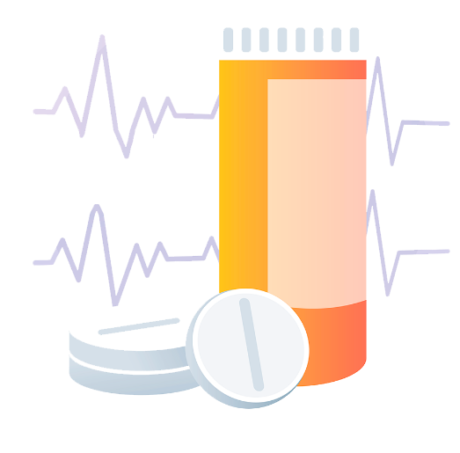

СОМНЕНИЯ И ОПАСЕНИЯ: «Мифы о статинах»
Статины плохо влияют на печень и вызывают поражение мышц?
Да, побочными эффектами статинов могут быть нарушение функции печени и миопатии, когнитивные нарушения
и увеличение риска развития СД 2 типа, но:
Эти эффекты известны врачам, и перед назначением статинов и во время их приема они оценивают когнитивные
функции, функцию печени и мышц, уровень глюкозы крови
Негативное влияние статинов обратимо, т.е. эти побочные эффекты проходят после отмены статинов
Это достаточно редкие побочные эффекты: в клинических исследованиях только у 1,5 – 5% пациентов возникали мышечные симптомы, связанные с приемом статинов¹, повышение уровня печеночных ферментов наблюдается также очень редко, всего у 0,5–2% пациентов, принимающих статины².
Статины могут вызвать рак?
На сегодняшний день нет доказательств того, что статины повышают риск развития онкологических заболеваний
После начала приема статинов никаких изменений в самочувствии нет. Они не действуют ?
Статины никак не влияют на самочувствие, т.е. это абсолютно нормально, что Вы не ощущаете каких-либо изменений
ПОЛЬЗА ОТ ПРИЕМА СТАТИНОВ МНОГОКРАТНО
ПРЕВЫШАЕТ ПОТЕНЦИАЛЬНЫЕ РИСКИ
1. Vinci P et al. Int J Mol Sci. 2021 Oct 28;22(21):11687
2. Ostroumova O.D. Consilium Medicum. 2017; 19 (10): 85–88.

Slide 15

КУРЕНИЕ
Курение сокращает продолжительность жизни
в среднем на 7 лет ¹
Риск смерти от ССЗ у курящих в 2 раза
выше по сравнению с некурящими ²
У пациентов, продолжающих курить после инфаркта миокарда,
частота развития повторного инфаркта миокарда повышается в 2 раза ²
Пациенты, продолжающие курить после стентирования,
имеют неблагоприятные отдаленные последствия, теряя 2,1 года
ожидаемой продолжительности жизни по сравнению с теми, кто бросает курить ³
Курящие больные, перенесшие коронарное шунтирование,
теряют 3 года ожидаемой продолжительности жизни
по сравнению с теми, кто бросает курить ⁴
1. Østbye T et al. 2004 Jun;39(3):531-52
2. Национальные рекомендации «Реабилитация и вторичная профилактика у больных перенесших острый инфаркт миокарда с подъемом сегмента ST», 2014 г., с. 54. Сайт Российского кардиологического общества [Электронный ресурс]. 22 сентября 2020. URL: https://scardio.ru/content/Guidelines/Project_reabilit_190514.pdf
3. de Boer SP et al. Am J Cardiol. 2013 Nov 1;112(9):1311-4
4. van Domburg RT et al. Am Heart J. 2008 Sep;156(3):473-6

Slide 16

ЧТО ВЫ ПРИОБРЕТАЕТЕ ПОСЛЕ ОТКАЗА
ОТ КУРЕНИЯ?
Снижение риска злокачественных новообразований:
Вероятность рака легких снижается в 20 раз,
снижается риск рака других органов ¹
Улучшение сексуального и репродуктивного здоровья
Возможность сохранить здоровье близких
Улучшение восприятия вкусов и обоняния
Улучшение цвета лица
Финансовая выгода:
Курящий человек 1-2 месяца в году работает
только на покупку сигарет ²
Исчезновение неприятного запаха от одежды, волос, изо рта,
в машине и дома
Экономия времени
1. Bosetti C et al. Oral Oncol. 2006 Oct;42(9):866-72
2. Привычка курить»: сколько денег тратит курильщик? [Электронный ресурс], 12 января 2023. URL: https://dzen.ru/a/XSWlxMSfKQCt_13T

Slide 17


ЧТО ВЫ ПРИОБРЕТАЕТЕ ПОСЛЕ ОТКАЗА
ОТ КУРЕНИЯ?
У пациентов с ишемической болезнью сердца, включая тех, кто перенес
инфаркт миокарда, при отказе от курения
риск смерти снижается на 36%
по сравнению с теми, кто продолжает курить
Национальные рекомендации «Реабилитация и вторичная профилактика у больных перенесших острый инфаркт миокарда с подъемом
сегмента ST», 2014 г., с. 54. Сайт Российского кардиологического общества [Электронный ресурс]. 22 сентября 2020.
URL: https://scardio.ru/content/Guidelines/Project_reabilit_190514.pdf

Slide 18

ОКАЗАТЬСЯ ОТ КУРЕНИЯ: КАК ЭТО СДЕЛАТЬ?
Составьте список доводов в пользу отказа от курения и повесьте
его на видном месте.
Проанализируйте частоту курения, провоцирующие факторы
и ситуации (дневник курения)
Сообщите о своем решении бросить курить (семье, друзьям,
сотрудникам по работе)
Наметьте день отказа от курения
Будет прекрасно, если Вы сможете бросать «за компанию»
вместе с кем-то из близких
Дома и на рабочем месте уберите с глаз все предметы,
связанные с курением
Сдайте в чистку вашу верхнюю одежду, чтобы освободить
ее от запаха табачного дыма
Не носите сигареты с собой. Оставшиеся дома или на работе
сигареты соберите и выбросите
Национальные рекомендации «Реабилитация и вторичная профилактика у больных перенесших острый инфаркт миокарда с подъемом
сегмента ST», 2014 г., с. 54. Сайт Российского кардиологического общества [Электронный ресурс]. 22 сентября 2020.
URL: https://scardio.ru/content/Guidelines/Project_reabilit_190514.pdf

Slide 19
ОКАЗАТЬСЯ ОТ КУРЕНИЯ: КАК ЭТО СДЕЛАТЬ?
Внесите изменения в свой жизненный распорядок в отношении моментов, которые у Вас обычно ассоциируются с курением
(во время утренней чашки кофе, после еды, в автомобильной «пробке» и др.). Продумайте заранее, как можно отвлечься в эти моменты
Избегайте провоцирующих курение ситуаций (стресс, общество
курящих людей, прием алкоголя, сигареты в открытом доступе)
Постарайтесь максимально занять свое свободное время
Поскольку алкоголь способствует рецидивам, воздержитесь
от его приема в ближайшее после отказа от курения время
Увеличьте физическую активность: это может быть быстрая ходьба,
плаванье, бег, езда на велосипеде или другие виды физических нагрузок
Для воспроизведения привычного поведения (взаимодействия руки и рта) вместо курения пейте воду или ешьте нарезанные овощи или фрукты
Не отчаивайтесь, если произошел срыв. При повторных попытках бросить курить шансы на успех возрастают
Сайт Российского кардиологического общества. Онлайн-семинар “Мотивационное консультирование пациентов по отказу от курения”. Сайт Российского кардиологического общества [Электронный ресурс]. 22 сентября 2020. URL: https://scardio.ru/events/onlaynseminar_motivacionnoe_konsultirovanie_pacientov_po_otkazu_ot_kureniya/

Slide 20

ЛЕКАРСТВЕННЫЕ ПРЕПАРАТЫ
Необходимо определить степень никотиновой
зависимости с помощью теста Фагерстрема
При высокой степени никотиновой зависимости рекомендуется лекарственная терапия
Никотинзаместительная терапия
Жевательная резинка
Пластыри
Ингаляторы и спреи для носа
Таблетки для рассасывания и леденцы
Специальные лекарственные препараты
ЛЕКАРСТВА ДЛЯ ЛЕЧЕНИЯ ТАБАЧНОЙ
ЗАВИСИМОСТИ ПАЦИЕНТАМ С ИМ
ДОЛЖЕН НАЗНАЧАТЬ ВРАЧ
Национальные рекомендации «Реабилитация и вторичная профилактика у больных перенесших
острый инфаркт миокарда с подъемом сегмента ST», 2014 г., с. 55.
Сайт Российского кардиологического общества [Электронный ресурс]. 22 сентября 2020.
URL: https://scardio.ru/content/Guidelines/Project_reabilit_190514.pdf

Slide 21

ЗДОРОВОЕ ПИТАНИЕ
рекомендуется
как основа и важнейший компонент профилактики
сердечно-сосудистых заболеваний
и их осложнений
Клинические Рекомендации МЗ РФ «Острый инфаркт миокарда с подъемом сегмента ST электрокардиограммы», 2020 г, с. 83. Сайт
Российского кардиологического общества [Электронный ресурс]. 22 сентября 2020. URL: https://scardio.ru/content/Guidelines/2020/Clinic_rekom_OKS_sST.pdf;
Национальные рекомендации «Кардиоваскулярная профилактика 2017». Сайт РКЖ [Электронный ресурс]. 22 сентября 2020. URL: https://russjcardiol.elpub.ru/jour/article/view/2916

Slide 22

РЕКОМЕНДАЦИИ ПО РАЦИОНАЛЬНОМУ
ПИТАНИЮ ПОСЛЕ ИНФАРКТА МИОКАРДА
1
Придерживаться антиатеросклеротической диеты
Снизить потребление соли и потребление
продуктов, богатых холестерином
Энергетический баланс – контроль массы тела
Ограничение углеводов
Контроль пищевого поведения
2
3
4
5
Клинические Рекомендации МЗ РФ «Острый инфаркт миокарда с подъемом сегмента ST электрокардиограммы», 2020 г, с. 83. Сайт
Российского кардиологического общества [Электронный ресурс]. URL: https://scardio.ru/content/Guidelines/2020/Clinic_rekom_OKS_sST.pdf;
Национальные рекомендации «Кардиоваскулярная профилактика 2017». Сайт РКЖ [Электронный ресурс]. 22 сентября 2020.
URL: https://russjcardiol.elpub.ru/jour/article/view/2916

Slide 23

ОСНОВНЫЕ ХАРАКТЕРИСТИКИ
ЗДОРОВОГО ПИТАНИЯ
Насыщенные жиры (содержатся в мясе, молочных продуктах (масло, молоко, сливки, сметана, сыр): <10% энергетической ценности с замещением поли (омега-3 и омега-6) и мононенасыщенными
(омега 9) жирными кислотами
Пищевые волокна: 30-45 г в сутки в составе овощей, фруктов, цельнозерновых продуктов
Фрукты: ≥250 г в день (2-3 порции)
Рыба: 1-2 раза в неделю, при этом один раз –
жирная рыба
Орехи (несоленые): 30 г в день, бобовые
Нежирные молочные продукты, постное мясо
и птица
Не рекомендуется потребление напитков,
в состав которых входит сахар
Ограничение
транс-изомеров
жирных кислот
(<1%, из естественных источников)
Соль: <5 г в день
Овощи: ≥250 г в день
(2-3 порции)
Mach F. et al. 2019 ESC/EAS Guidelines for the management of dyslipidaemias: lipid modification to reduce cardiovascular risk.
European Heart Journal 2020; 41:111-188;
Диагностика и коррекция нарушений липидного обмена с целью профилактики и лечения атеросклероза.
Российские Рекомендации, VII пересмотр. 2020;1(38):7-42

Slide 24

ВАЖНО!
Питание должно быть частым и дробным (5–6 раз в день)
Пищу следует принимать малыми порциями – переедание приводит к подъему диафрагмы, что затрудняет работу сердца
Не рекомендуется очень горячая и холодная пища
Следует исключить или ограничить: газообразующие продукты и продукты, усиливающие брожение (ржаной и любой свежий хлеб, цельное молоко, белокочанная капуста, огурцы, бобовые, виноградный сок, газированные напитки и др.)
Для нормализации работы кишечника рекомендованы отвары, настои, компоты из сухофруктов, свекольный, морковный, абрикосовый соки, отварная свекла, морковь, яблоки, кефир и др.
Mach F. et al. 2019 ESC/EAS Guidelines for the management of dyslipidaemias: lipid modification to reduce cardiovascular risk. European Heart Journal 2020; 41:111-188;
Диагностика и коррекция нарушений липидного обмена с целью профилактики и лечения атеросклероза. Российские Рекомендации, VII пересмотр. 2020;1(38):7-42

Slide 25
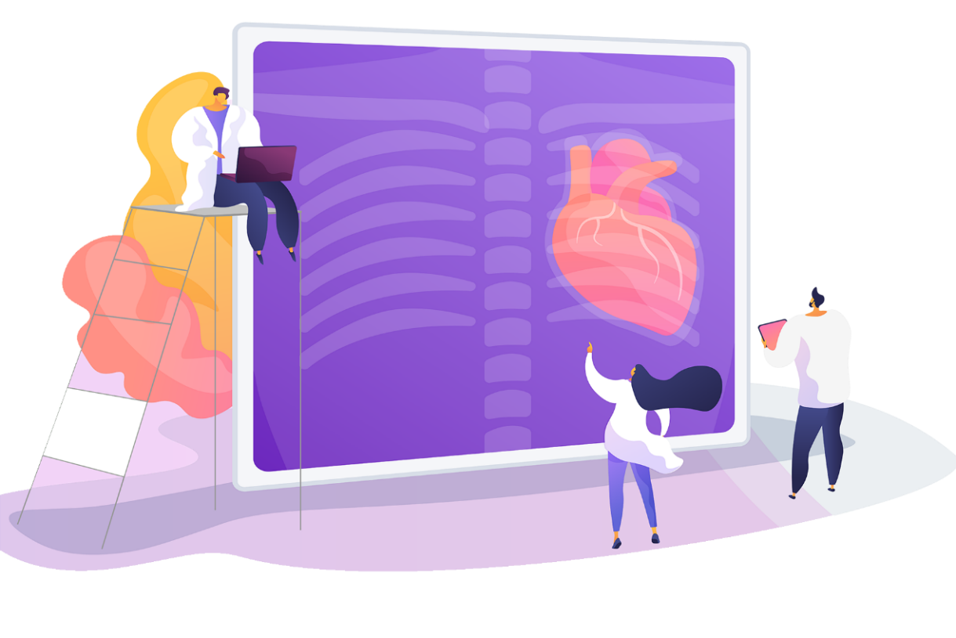
ФАКТОР РИСКА: АРТЕРИАЛЬНАЯ ГИПЕРТЕНЗИЯ
АРТЕРИАЛЬНАЯ ГИПЕРТЕНЗИЯ –
ЦЕЛЕВЫЕ УРОВНИ
АРТЕРИАЛЬНОГО ДАВЛЕНИЯ
Всем пациентам с АГ, независимо от возраста
и степени риска, рекомендуется в качестве
первого целевого уровня снижать АД
до значений <140/90 мм рт. ст.
Если такое снижение АД хорошо переносится,
большинству пациентов рекомендуется его дальнейшее снижение до <130/80 мм рт. ст.
синдром повышения систолического АД (далее — САД) ≥140 мм рт. ст. и/или
диастолического АД (далее — ДАД)
≥90 мм рт. ст.
1
2
Клинические Рекомендации МЗ РФ «Артериальная гипертензия у взрослых», 2020, с. 40-41. Сайт Российского
кардиологического общества. [Электронный ресурс]. 22 сентября 2020. URL: https://scardio.ru/content/Guidelines/Clinic_rek_AG_2020.pdf

Slide 26
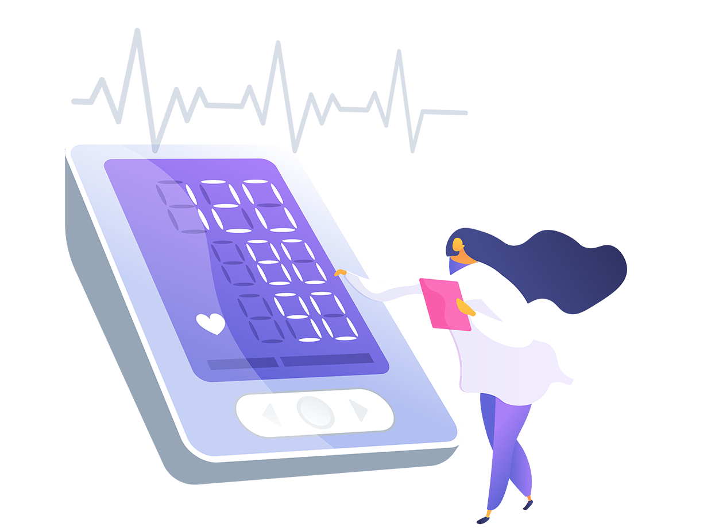
ВАЖНО!
У некоторых людей повышение АД сопровождается плохим самочувствием,
но так бывает далеко не всегда,
поэтому единственный надежный
способ точно знать свой
уровень АД – это его регулярное измерение
Клинические Рекомендации МЗ РФ «Артериальная гипертензия у взрослых», 2020, с. 40-41. Сайт Российского кардиологического общества.
[Электронный ресурс]. 22 сентября 2020. URL: https://scardio.ru/content/Guidelines/Clinic_rek_AG_2020.pdf

Slide 27
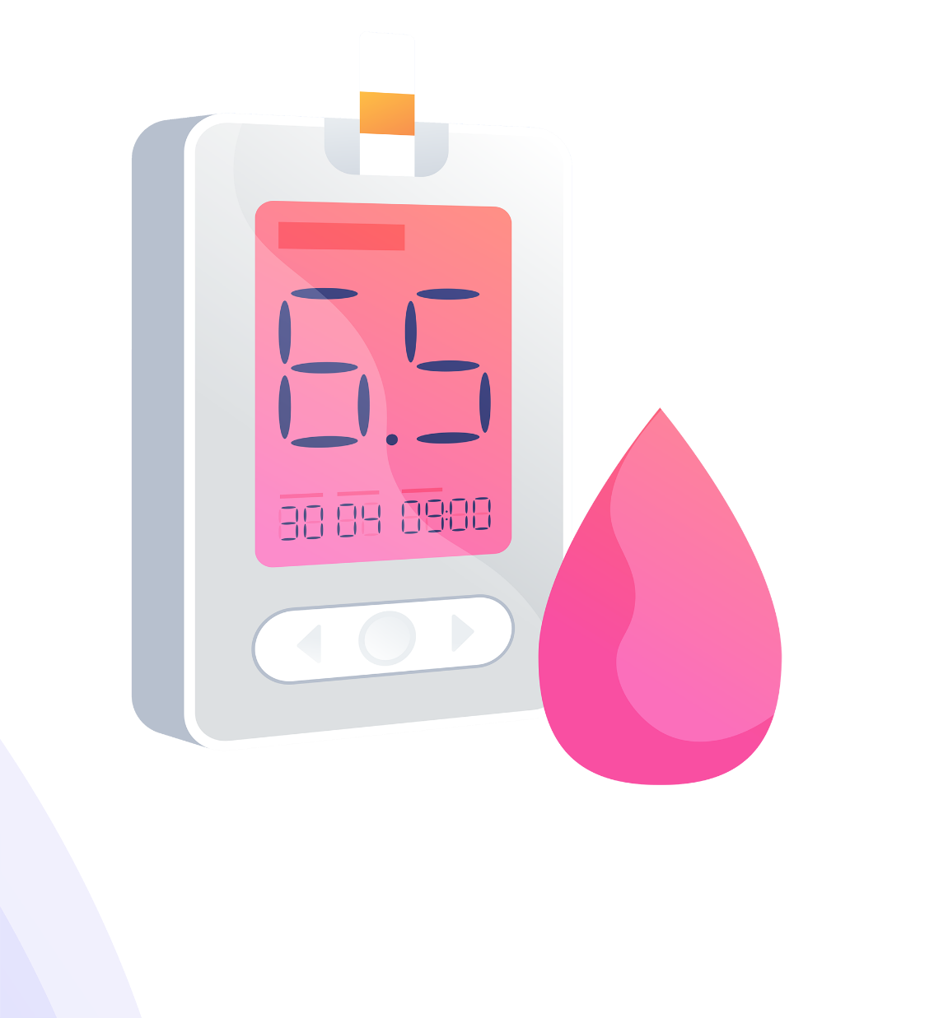
ФАКТОРЫ РИСКА: САХАРНЫЙ ДИАБЕТ
Сахарный диабет увеличивает риск развития
сердечно-сосудистых осложнений в 2-3 раза ¹
Высокие уровни сахара крови повышают активность свертывающей системы крови, увеличивая риск образования тромбов ¹
У людей с сахарным диабетом чаще встречаются другие факторы риска ССЗ, например, артериальная гипертензия и нарушения липидного обмена ¹
Одновременный контроль уровней глюкозы, артериального давления и липидов способен снизить
риск осложнений на 75% ¹
1
2
3
4
1. Клинические Рекомендации МЗ РФ «Артериальная гипертензия у взрослых», 2020. Сайт Российского кардиологического
общества. [Электронный ресурс]. 22 сентября 2020. URL: https://scardio.ru/content/Guidelines/Clinic_rek_AG_2020.pdf;
Bhatt DL, et al. JAMA 2010;304:1350–1357.

Slide 28


ЦЕЛЕВЫЕ УРОВНИ ДЛЯ ПАЦИЕНТОВ
САХАРНЫМ ДИАБЕТОМ
ГЛИКИРОВАННЫЙ ГЕМОГЛОБИН
У подавляющего большинства пациентов целевой уровень
гликированного гемоглобина составляет <7%
АРТЕРИАЛЬНОЕ ДАВЛЕНИЕ
Целевой уровень систолического АД до 130 мм рт. ст.,
а при хорошей переносимости - <130 мм рт. ст., но не <120 мм рт. ст.
У людей старше 65 лет целевой уровень будет в диапазоне 130 - 139 мм рт. ст.
Целевой уровень диастолического АД <80 мм рт. ст., но не <70 мм рт. ст.
ЛИПИДЫ КРОВИ
При сочетании сахарного диабета и ИБС целевой уровень «плохого» холестерина (ЛПНП) <1,4 ммоль/л (<55 мг/дл), при этом степень
его снижения должна составлять не менее 50%
от исходного уровня
Клинические Рекомендации МЗ РФ «Артериальная гипертензия у взрослых», 2020. Сайт Российского кардиологического
общества. [Электронный ресурс]. 22 сентября 2020. URL: https://scardio.ru/content/Guidelines/Clinic_rek_AG_2020.pdf;
Mach F. et al. 2019 ESC/EAS Guidelines for the management of dyslipidaemias: lipid modification to reduce cardiovascular risk.
European Heart Journal 2020; 41:111-188

Slide 29

МНОГИЕ КОМПОНЕНТЫ ЗДОРОВОГО ОБРАЗА ЖИЗНИ ПОМОГАЮТ НАМ СПРАВЛЯТЬСЯ СО СТРЕССОМ
Полноценно и вкусно питайтесь
Регулярно занимайтесь – дозированная ходьба
в умеренном темпе в течение 30–40 мин в день,
не менее 5 дней в неделю
Старайтесь полноценно отдыхать ночью
(длительность ночного сна не менее 7-8 часов)
Старайтесь каждый день найти хотя бы 15-20 минут,
чтобы спокойно посидеть, расслабиться и подумать
о чем-то хорошем
НЕ СНИМАЙТЕ СТРЕСС С ПОМОЩЬЮ ДУРНЫХ ПРИВЫЧЕК. КУРЕНИЕ, ИЗБЫТОЧНЫЕ КОЛИЧЕСТВА АЛКОГОЛЯ И КОФЕИНА МОГУТ НА САМОМ ДЕЛЕ УСИЛИВАТЬ НАПРЯЖЕНИЕ
Острый инфаркт миокарда с подъемом сегмента ST электрокардиограммы: реабилитация и вторичная профилактика. РКЖ, 2015, 1 (117): 6–52;
Клинические Рекомендации МЗ РФ «Артериальная гипертензия у взрослых», 2020. Сайт Российского кардиологического общества. [Электронный ресурс]. 22 сентября 2020. URL: https://scardio.ru/content/Guidelines/Clinic_rek_AG_2020.pdf

Slide 30
ДРУГИЕ СПОСОБЫ БОРЬБЫ СО СТРЕССОМ И ПОДДЕРЖАНИЯ ЭМОЦИОНАЛЬНОГО БЛАГОПОЛУЧИЯ:
Старайтесь мыслить позитивно
Старайтесь ежедневно находить время, пусть даже его будет совсем немного,
для дел, которые доставляют вам удовольствие
Учитесь говорить «нет», не обещайте никому слишком много
Все ваши чувства имеют право на существование. Учитесь вербализировать
свои желания и эмоции. Вероятность того, что ваши близкие Вас поймут и учтут ваши потребности будет выше, если Вы прямо скажете о возникшей проблеме.
Живите «здесь и сейчас», используйте приемы осознанности
Попробуйте прогнозировать заранее ситуации, которые могут вас расстроить. Вероятно, многого удастся избежать
Постарайтесь снизить темп своей жизни. В этом помогает планирование: пишите списки того, что требуется сделать, зарезервируйте для этого достаточно времени . Ставьте реалистичные цели, решайте крупные задачи поэтапно
Продолжайте учиться при малейшей возможности
Старайтесь смотреть на мир с благодарностью и помогать другим людям
Чаще смейтесь или улыбайтесь
Острый инфаркт миокарда с подъемом сегмента ST электрокардиограммы: реабилитация и вторичная профилактика. РКЖ, 2015, 1 (117): 6–52;
Кувшинова Н.Ю. Психокоррекционная работа с больными ишемической болезнью сердца с учетом параметров качества жизни: автореф.
диссертации канд. психол. наук. СПб., 2011. 29 с.

Slide 31
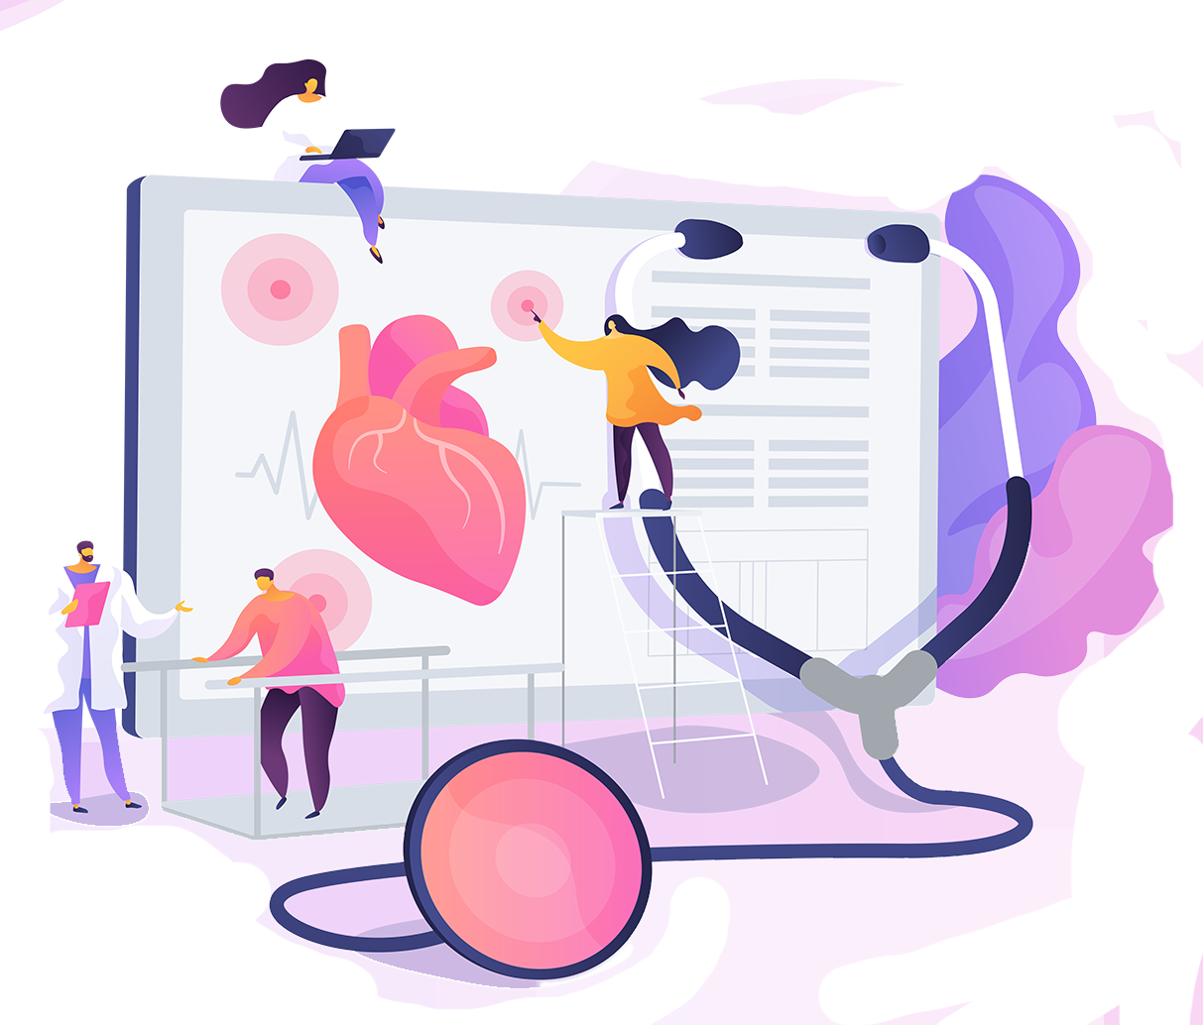

СЕКС ПОСЛЕ ИНФАРКТА МИОКАРДА
В первые 2 недели после неосложненного
инфаркта миокарда риск сердечно-сосудистых
событий во время секса считается высоким
При осложненном инфаркте миокарда
(сохраняются боли в груди, нарушения ритма
или сердечная недостаточность) риск сердечных проблем во время секса средний или высокий.
В этом случае до возобновления половой
жизни требуется дальнейшее обследование (нагрузочный тест) и/или лечение.
Национальные рекомендации «Реабилитация и вторичная профилактика у больных перенесших острый инфаркт миокарда
с подъемом сегмента ST», 2014 г, с. 51. Сайт Российского кардиологического общества. [Электронный ресурс]. 22 сентября 2020.
URL: https://scardio.ru/content/Guidelines/Project_reabilit_190514.pdf

Slide 32
ЭРЕКТИЛЬНАЯ ДИСФУНКЦИЯ
ПОСЛЕ ИНФАРКТА МИОКАРДА
Проблемы в сексуальной жизни встречаются ½ - ¾ пациентов после инфаркта
миокарда, причем как у женщин, так и у мужчин. Причинами этого
могут быть побочные эффекты лекарств, депрессия и страх нового сердечного приступа или смерти
Для лечения эректильной дисфункции эффективны регуляторы потенции
При правильном использовании эти препараты хорошо переносятся
и безопасны даже после сердечного приступа
НЕЛЬЗЯ принимать препараты для лечения эректильной дисфункции,
если Вы принимаете нитраты регулярно или хотя бы иногда при боли
в груди. Эта комбинация лекарств может вызвать опасное для жизни снижение артериального давления
Если у Вас возникает боль в груди, и Вы принимали регуляторы
потенции, нельзя принимать нитраты и следует экстренно вызвать
скорую помощь (112)
AHA/ESC Guidelines for sexual activity of patients and their partners after cardiovascular event –guidelines 2013. Электронный ресурс]. 22 сентября 2020.
URL: esearchgate.net/publication/287937258_Guidelines_for_sexual_activity_of_patients_and_their_partners_after_cardiovascular_event_-aha_esc_guidelines_2013

Slide 33
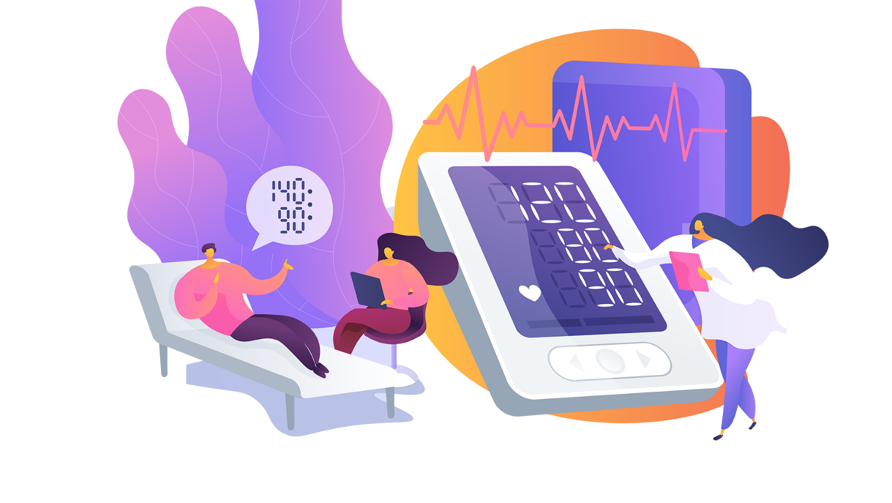
В ПРОГРАММУ
КАРДИОРЕАБИЛИТАЦИИ
ВХОДЯТ:
1
Дозированные физические нагрузки
Образовательные программы и школы для пациентов
Коррекция психологического состояния
(консультации психотерапевта, психоневролога)
Воздействие на факторы риска сердечно-сосудистых заболеваний,
в частности, рекомендации по питанию и здоровому образу жизни, снижение веса и отказ от курения
Комплексная медикаментозная терапия на протяжении всего периода наблюдения, включая вторичную профилактику
сердечно-сосудистых осложнений
2
3
4
5
Национальные рекомендации «Реабилитация и вторичная профилактика у больных перенесших острый инфаркт миокарда с подъемом сегмента ST», 2014 г, с. 51. Сайт Российского кардиологического общества. [Электронный ресурс]. 22 сентября 2020. URL: https://scardio.ru/content/Guidelines/Project_reabilit_190514.pdf

Slide 34

ЧТО ДАЁТ
КАРДИОРЕАБИЛИТАЦИЯ?
Повышение
уровня «хорошего холестерина
ЛПВП
Замедление прогрессирования атеросклероза
Уменьшение
уровня атерогенных липидов: общего холестерина,
ЛПНП и
триглицеридов
Снижение
массы тела
Нормализация
уровня глюкозы
крови
Снижение
артериального
давления
Национальные рекомендации «Реабилитация и вторичная профилактика у больных перенесших острый инфаркт миокарда с подъемом сегмента ST», 2014г, с. 51. Сайт Российского кардиологического общества. [Электронный ресурс]. 22 сентября 2020. URL: https://scardio.ru/content/Guidelines/Project_reabilit_190514.pdf

Slide 35
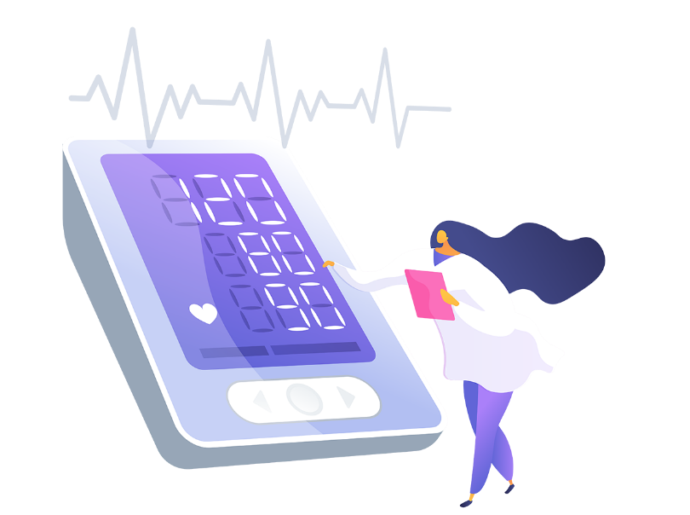
ЧТО ДАЁТ
КАРДИОРЕАБИЛИТАЦИЯ?
1
Повышение переносимости нагрузок
Снижение страха, тревоги
и депрессии
Восстановление психологического состояния
Восстановление работоспособности
1
Улучшение качества жизни
Более быстрое возвращение
к работе
Возможность уменьшения
доз лекарств
Снижение вероятности
повторных госпитализаций
в связи с кардиологическими
проблемами
2
2
3
3
4
4
Национальные рекомендации «Реабилитация и вторичная профилактика у больных перенесших острый инфаркт миокарда с подъемом сегмента ST», 2014 г, Сайт Российского кардиологического общества. [Электронный ресурс]. 22 сентября 2020. URL: https://scardio.ru/content/Guidelines/Project_reabilit_190514.pdf

Slide 36

ЕСЛИ ВЫ ПЕРЕНЕСЛИ ИНФАРКТ МИОКАРДА…
Регулярно принимайте все лекарства так, как Вам рекомендовал врач
Никогда не отменяйте назначенный препарат самостоятельно,
не посоветовавшись с врачом, даже если Вам кажется, что у Вас появились
побочные эффекты – это может быть опасным
Не забывайте о необходимости регулярно наблюдаться у врача
Найдите возможность участия в программе кардиореабилитации –
это поможет Вам быстрее восстановиться
Заручитесь поддержкой. Многие люди после инфаркта миокарда чувствуют
себя напуганными или подавленными, это вполне объяснимо. Не стесняйтесь
просить поддержки у своих близких, также бывает полезно общение
с другими пациентами, которые тоже раньше перенесли инфаркт миокарда
Национальные рекомендации «Реабилитация и вторичная профилактика у больных перенесших острый инфаркт миокарда с подъемом сегмента ST», 2014 г.
Сайт Российского кардиологического общества. [Электронный ресурс]. 22 сентября 2020. URL: https://scardio.ru/content/Guidelines/Project_reabilit_190514.pdf

Slide 37
Даже самые эффективные лекарства не помогают, если их принимать неправильно или нерегулярно!

Slide 38
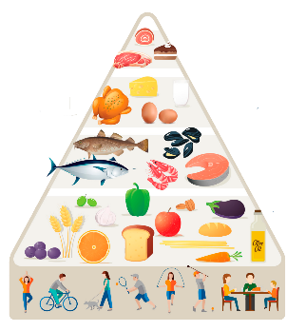

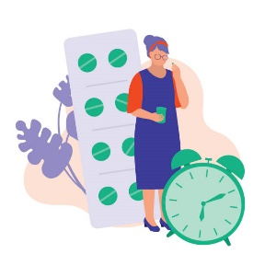

Важно не только знать о своем заболевании, но и соблюдать рекомендации врача!
Нужную информацию
Информация о заболевании
Как правильно лечиться
Дневники самоконтроля
Полезные советы
можно найти на специальных ресурсах для пациентов

Slide 39
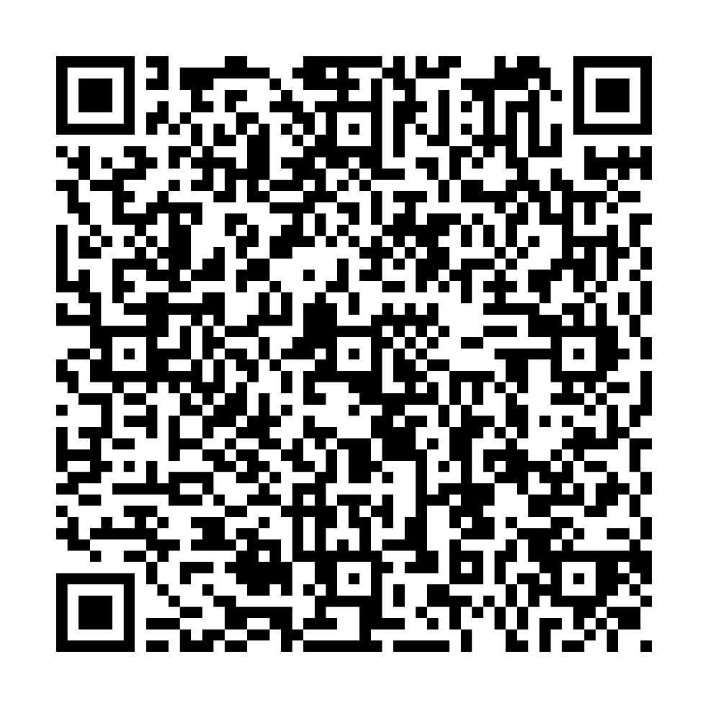
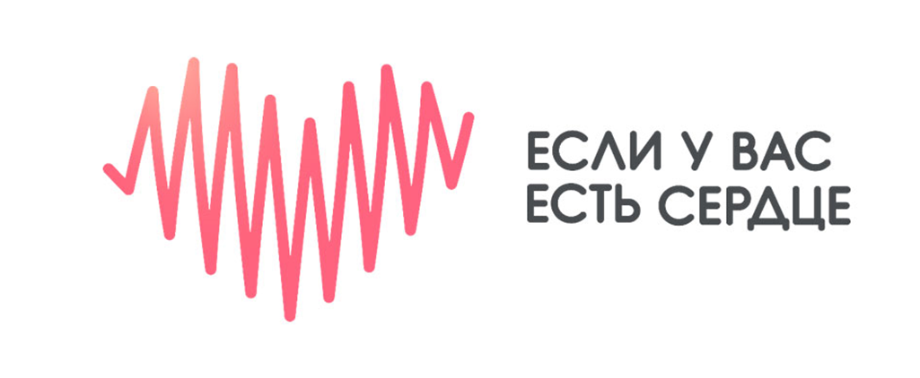
Компания «Сервье» создала специальный ресурс для пациентов о заболеваниях сердца и сосудов
ifyoucare.ru
еслиувасестьсердце.рф

Slide 40
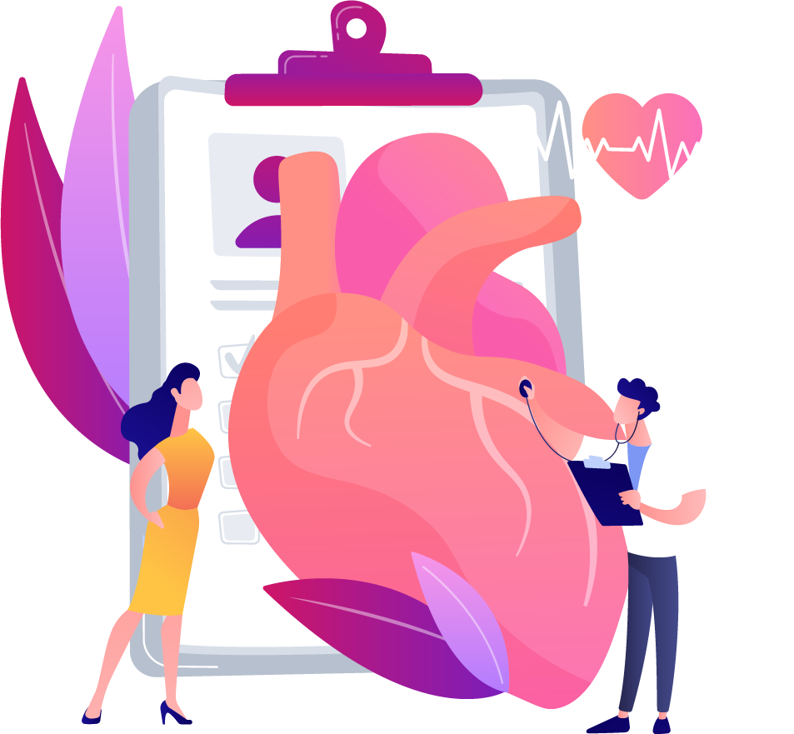
Презентация подготовлена при поддержке фармацевтической компании «Сервье»

